Slide 1
Текст как основа обучения английскому языку в школе
Марианна Юрьевна Кауфман

Slide 2




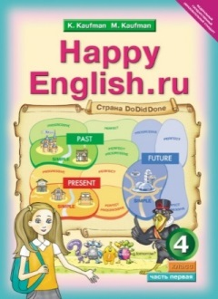
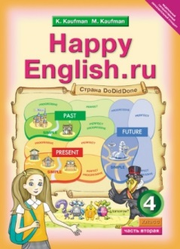







УЧЕБНИКИ

Slide 3
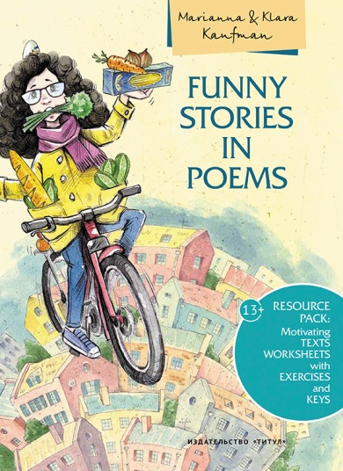




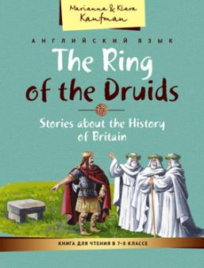
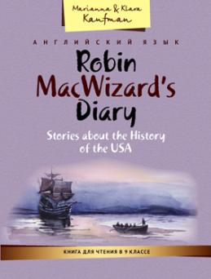
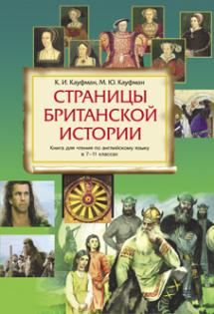


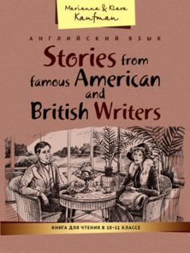

Учебные пособия

Slide 4
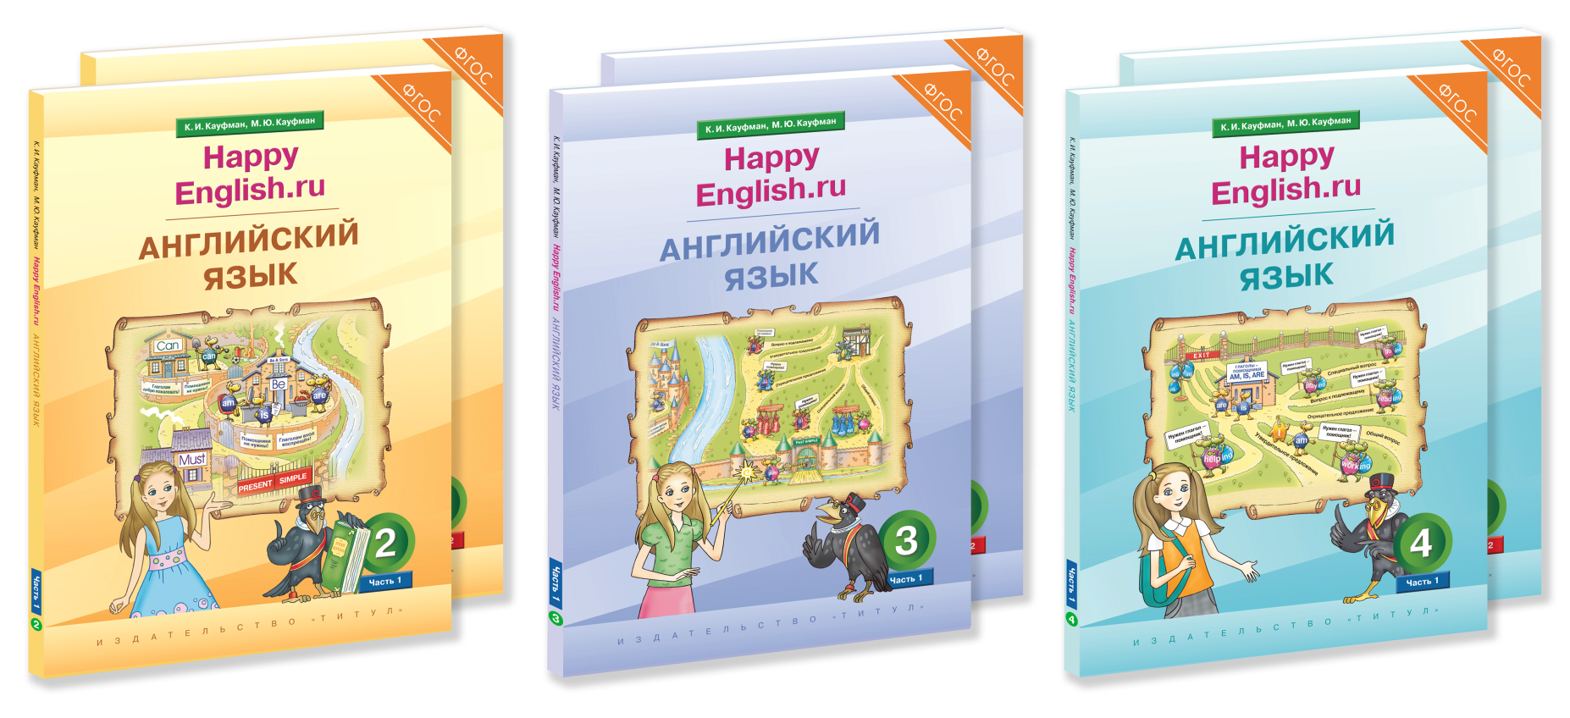
Новые издания

Slide 5
Функции текста
1. Текст как языковой объект
Иллюстрация грамматических явлений, демонстрация лексики
2. Текст как средство передачи информации
Факты, идеи, культурологические сведения
3. Текст как стимул для продуктивной деятельности
Основа для говорения, письма, дискуссий

Slide 6
Критерии отбора текстов
Жанр - соответствие возрасту и интересам учащихся
Объем - посильность для данного уровня
Связность - логичность и структурированность
Языковая насыщенность - баланс знакомого и нового
Методический потенциал - возможности для разных видов работы
Мотивационная ценность - способность заинтересовать

Slide 7
Рифмовки и чанты для начинающих
Ритм и рифма облегчают запоминание
Работает слуховая и моторная память. Ритм + движение + хоровое проговаривание = прочное запоминание форм (If I find out…, I will phone…).
Повторяемость структур создает автоматизм
Автоматизация. Чаще всего именно такие тексты «выстреливают» в речи в нужный момент, потому что хранятся целыми кусками.
Грамматика воспринимается как «игра», а не как правило. Это резко снижает сопротивление к отработке структур.
- Физическая активность усиливает запоминание
Групповое исполнение снижает тревожность. Музыкальность повышает мотивацию

Slide 8


Сборники учебных песен для начальной и основной школы

Slide 9
Сборники учебных песен для начальной и основной школы
2 сборника включают 57 песен и стихотворений.
Учебные песни и стихи органично сочетают учебный и развлекательный характер деятельности.
Учебные песни и стихи предлагаются не изолированно, а сопровождаются серией упражнений, что позволяет использовать сборники как на уроке, так и во внеурочной деятельности.
Учебные песни и стихи сопровождаются аудиозаписями и караоке версиями, которые можно скачать бесплатно с помощью QR кода.
В каждом сборнике приводится таблица с указанием названия песни, темы, лексического и грамматического наполнения, социокультурной информации

Slide 10
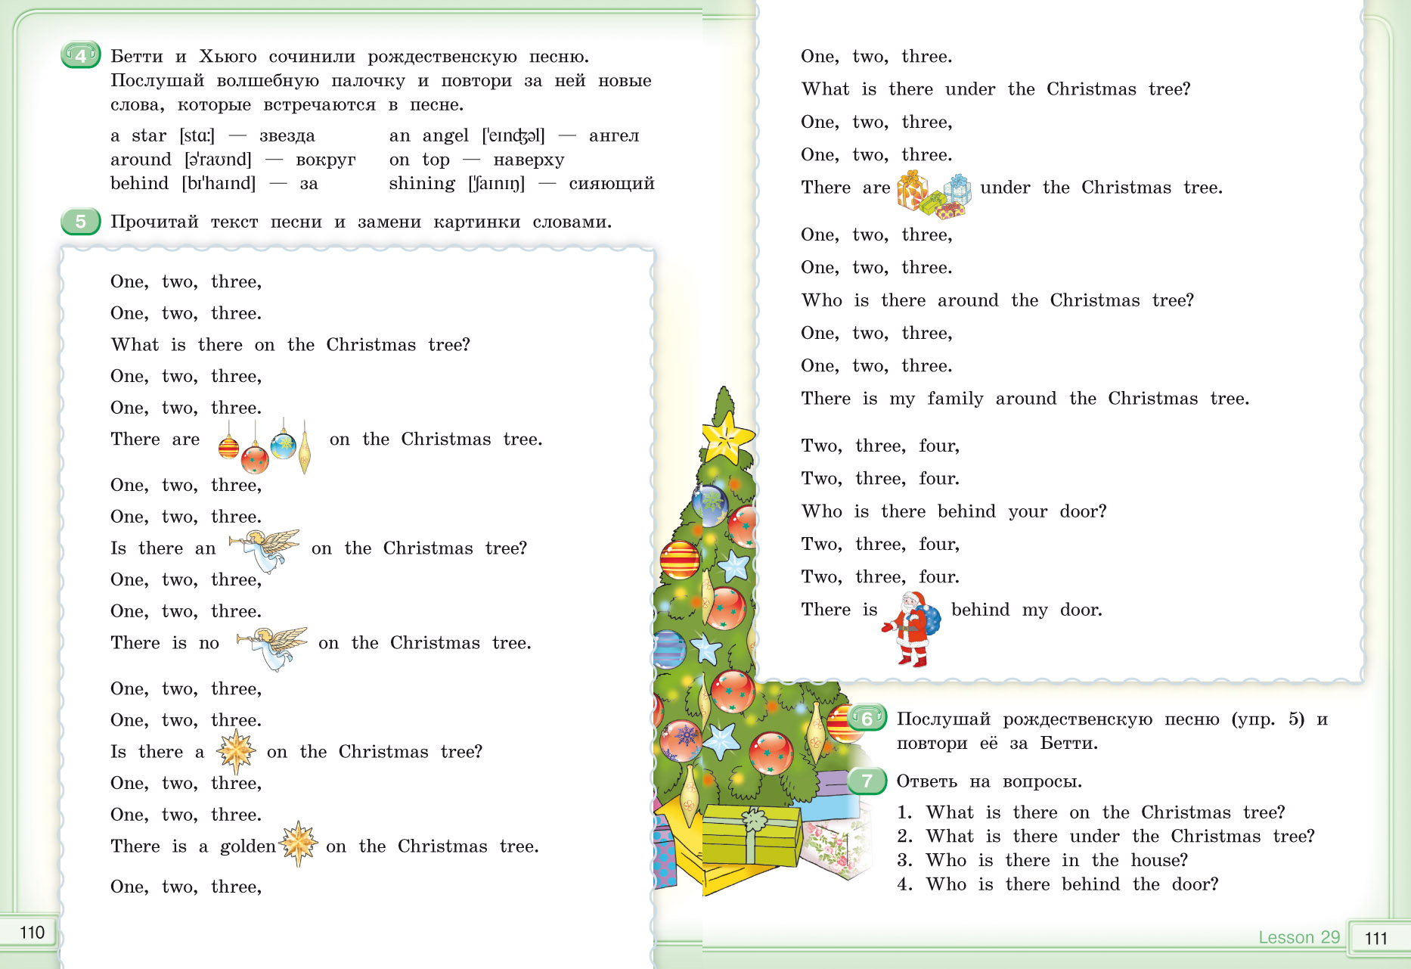


Slide 12
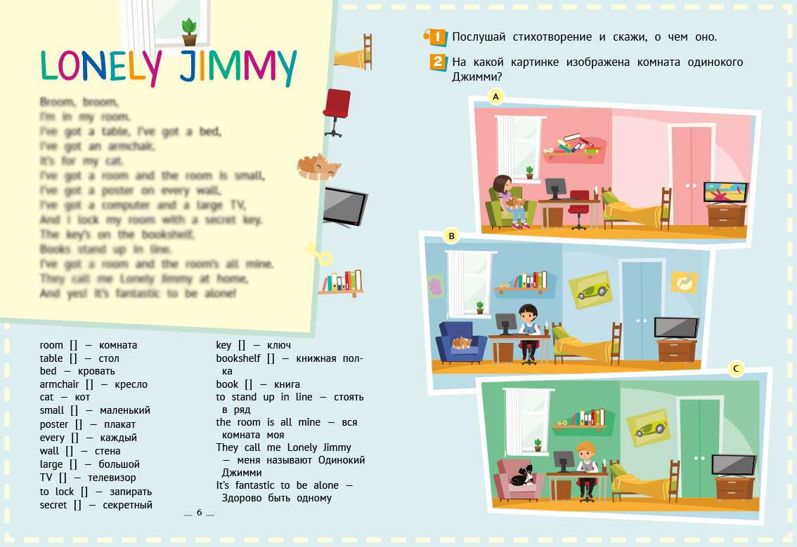

Slide 13
Фабульные тексты (истории, сказки, комиксы)
Эмоциональное вовлечение. Сюжет, герои, интрига сразу включают эмоции, поэтому дети легче «входят» в текст и хотят дочитать.
Снижение тревожности. История воспринимается как «интересное», а не «задание», поэтому снижается страх перед английским.
Лучшее запоминание лексики. Повторяющиеся слова и конструкции в разных эпизодах истории запоминаются почти незаметно.

Slide 14
Сторителлинг
Качественный сторителлинг в учебнике — это не просто «интересная история», а тщательно выстроенный инструмент, который одновременно обучает, мотивирует и развивает языковую личность ученика. Понятный и увлекательный сюжет — история должна «цеплять» с первых строк, иметь завязку, развитие, кульминацию и развязку, чтобы удерживать внимание учеников до конца.
• Повторяемость ключевых структур — целевая грамматика и лексика должны встречаться в тексте естественно и многократно (не менее 5–7 раз), чтобы обеспечить запоминание через контекст.
• Соответствие возрасту и интересам — темы, герои и ситуации должны быть близки ученикам: для младших — животные, волшебство, приключения; для подростков — дружба, конфликты, самоопределение.
• Культурная и языковая аутентичность — тексты должны отражать реалии англоязычного мира (имена, праздники, традиции), но при этом быть адаптированы по уровню сложности.
• Методический потенциал — история должна легко «разбираться» на задания: предсказание сюжета, работа с персонажами, драматизация, пересказ, творческое продолжение.
• Эмоциональная окраска — текст должен вызывать эмоции (радость, удивление, сопереживание), чтобы активировать эмоциональную память и повысить мотивацию к чтению.

Slide 15

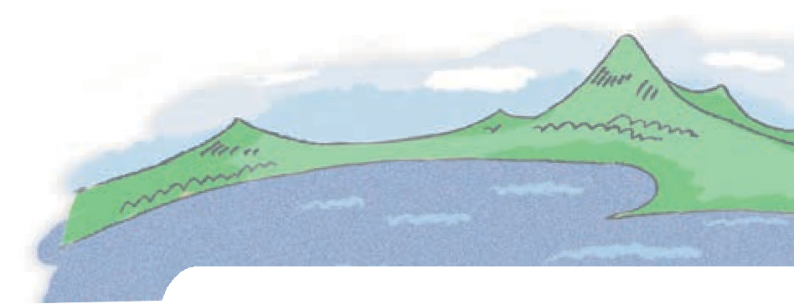
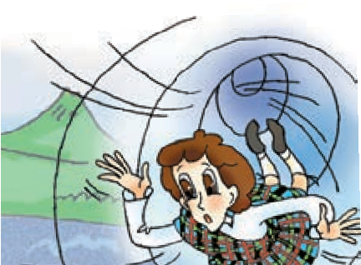






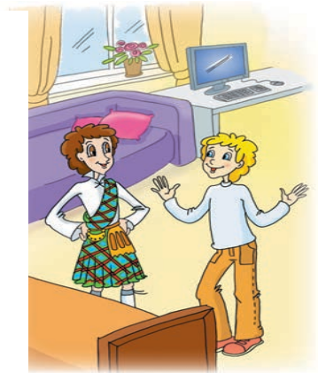

I’m a wizard
1
Listen to the words and expressions and repeat them after the speaker.
a wizard ['wizəd] — волшебник an animal ['æniml] — животное a joke [¢əυk] — шутка
an end [end] — конец
to explain [ik'splein] — объ- яснять
to believe [bi'l v] — верить quickly ['kwikli] — быстро
How many times? — Сколько раз? sense of humour [.sens əv 'hj%mə] — чувство юмора
an explanation [.eksplə'neiʃn] — объяснение
I made a mistake.— Я совершил ошибку.
somehow ['snmhaυ] — как-нибудь
2
Misha and his guest are in Misha’s room. Listen to their conversation and answer the questions.
Is Robin really Misha’s pen friend?
Can Misha call him Rob?
What can Misha’s guest do?
Read the conversation. What are the friends talking about?
Misha: So this is our room, Rob. Please come in.
Your sofa is at the window. This is my computer. We can play a game!
Robin: Rob? My name is Robin, not Rob. And what is your name?
Misha: What?! I’m Misha Inin, your pen friend, remember?
Robin: And what country are we in?
Misha: Are you OK, Robin? You’re in Russia, of course, in Obninsk.
Robin: Oh, no!
Misha: Look. Just wait for me here. I must call my parents.
Robin: No! Please don’t go away! I can explain.
Misha: OK, but you must have a really good explanation.
Robin: I must tell you a secret, Misha. My name is Robin MacWizard,
3
122 Unit 5 Lesson 1

Slide 16
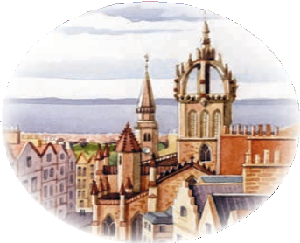


but I am not your pen friend. This is going to sound crazy (это прозвучит неправдо- подобно) but I am from the Edinburgh
of 1599 and now your real pen friend is there. I made a mistake and we must correct it quickly somehow.
Misha: Ha-ha-ha. Very funny, Rob. You’ve got a very good sense of humour.
Robin: I’m Robin! How many times must I tell you? Just listen. My family name is MacWizard: in
Scottish it means “a wizard’s son”. My father, my grandfather and my great-grandfather are all real wizards.
Misha: And what about you?
Robin: I can’t do many things. I am not very talented, but I can travel in time. I can also fly and talk to animals and trees.
Misha: Fine. But that’s the end of your stupid joke, ROBIN. If you are really a wizard, talk to my cat and tell me: What is his name? How old is he? What’s his favourite food?
Robin: OK. Give me a minute. (pause while he talks to the cat)
Robin: Well, its name is Pafnutiy. It is three years old. And his favourite food is apples. Very strange for a cat… Pafnutiy is very unhappy. It…
Misha: Oh, no… This can’t be true. I must sit down for a minute.
Are these sentences true, false or is there not enough information in the conversation?
Robin MacWizard is from Scotland.
Rob MacWizard is from London.
Misha can’t believe Robin.
Robin’s got a very good sense of humour.
Robin is from the year 1599.
Robin’s father is a wizard.
Robin’s family are good wizards.
Robin needn’t go back to his time.
Misha is very happy with his new friend.
Robin can talk to animals.
Robin can’t talk to Pafnutiy.
Answer the questions.
4
5
Where is Robin from?
What can Robin do?
Who is Robin’s father?
What must Robin do now?
What must Misha do?
Must Misha help Robin?
Who is Pafnutiy?
What’s its favourite food?
Unit 5 Lesson 1
123

Slide 17
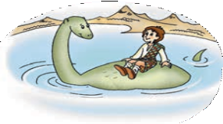


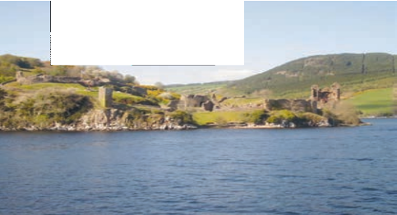
Robin: Yes, she lives in Loch Ness in Scotland. It’s not very far from my granny’s castle.
Misha: Oh, no! Is your pet a Loch Ness monster?
Robin: Nessie isn’t a monster. She likes people and she wants to have friends. When I arrive at the lake, I call her and she always comes. She plays
with me and tells me all about her life. Sometimes her life is really boring. People don’t come to the lake very often, they are afraid of her. She doesn’t want to upset people so she spends her time deep in the lake. The water is very cold there and Nessie likes the sun, but she understands… Wait a minute! How can you know about Nessie? Is she still alive in Loch Ness?
Misha: Nobody knows for sure, but people talk about a huge monster in Loch Ness.
Robin: Poor Nessie.
Misha: Nowadays she’s really popular. People from all over the world come to Loch Ness. They hope to see Nessie. There are Nessie monuments, Nessie tours, Nessie souvenirs, Nessie museums…
Robin: That’s good. So they aren’t afraid of her then?
Misha: I’m not too sure about that. I think some people just don’t believe in her. But what is she? A dinosaur?
Robin: I don’t know what a dinosaur is, Misha. But Nessie is a dragon, the last magical creature in the world. She can live only in Loch Ness. Her food is just the pure cold water of the lake.
Misha: A dragon? There are no dragons. They live in fairy tales. Robin: Your fairy tales are my reality, Misha.
Misha: Can you tell me about your world, Robin?
Robin: I want to, but I can’t do it now. Please don’t be angry with me! Misha: It’s OK. I understand. But I want to help you.
Robin: I must go to London. Can you help me do that?
FOR YOUR
Loch Ness is a large and very deep lake in Scotland. It is about 37 kilometres long and 230 metres deep. The old legend says that a Christian monk, St Columbia, saw (видел) a water dragon in Loch Ness 1400 years ago. Then in 1933, Kenneth Wilson, a doctor from London, took a picture of a huge animal in the lake. People remembered the old legend and a hunt for Nessie began. (Тогда люди вспомнили старую легенду, и охота за Несси началась.)
Unit 5 Lessons 4, 5 131
INFORMATION

Slide 18



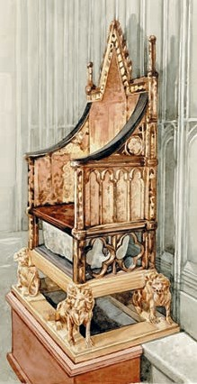
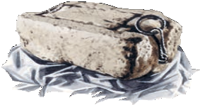








7 Read the end of the conversation and check your ideas.
Misha: Nowadays we associate England with Queen Elizabeth II, Big Ben, double-decker buses, tea, football…
Robin: And what do you associate Scotland with?
Misha: Tartans, kilts, bagpipes, lochs, Nessie, Edinburgh Castle… Robin: Oh, really? And what about the Stone of Destiny? Do you know
about it?
Misha: The Stone of Destiny? What is it?
Robin: Well, I think it’s time to tell you my story. But we must start from the beginning.
Misha: OK. But can we start now? I don’t want to wait. Robin: We can talk tomorrow, Misha. It’s a long story.
FOR YOUR
The Stone of Destiny — Камень судьбы. По преданию Камень судьбы был при- везен из Святой земли более четырех
INFORMATION
тысяч лет тому назад. На протяжении веков все шотландские короли короновались на Камне судьбы. Более семисот лет назад, в XIII веке, английский король Эдуард I похитил этот священ- ный камень у шотландцев, надеясь, что без него они не смогут больше короновать своих правите- лей и воинственная Шотландия, наконец, утратит независимость. Камень был привезен в Лондон в Вестминстерское аббатство и помещен под коро- левский трон.
С тех пор все короли Англии короновались на этом Камне. Однако Эдуард ошибся: похищение Камня только подогрело ненависть шотландцев к завоевателям, война между ними продолжалась еще много лет, и шотландцы не раз предпринимали попытки вернуть похищенную реликвию.
Ask Miss Reading
8
Буква u перед буквосочетаниями ll, sh может читаться как [υ]: bush [bυʃ], pull [pυl].
Unit 6 Lesson 6
171

Slide 19
Ключевые методические приемы
1. Разделение текста на пронумерованные смысловые фрагменты. Текст разделен на смысловые пронумерованные фрагменты, что соответствует естественному ритму восприятия текста начинающим читателем. Благодаря снижению когнитивной нагрузки, ребенок может полностью сконцентрироваться на понимании смысла текста, а не на борьбе с его объемом и сложностью.
2. Выделение слов с логическим ударением. Слова, несущие основную смысловую нагрузку, выделены жирным шрифтом. Этот прием основан на многочисленных исследованиях в области детского восприятия . Выделение слов помогает ребенку понять, какие слова нужно произносить с особым ударением, что способствует развитию правильной и выразительной речи. Ребенок учится определять, какие слова являются ключевыми в предложении, и правильно расставлять акценты при чтении и говорении. В конечном итоге, выделение ключевых слов помогает ребенку лучше понимать и запоминать основные идеи текста.
3. Визуальное выделение знаков препинания.
Знаки препинания в тексте специально выделены, чтобы привлечь к ним внимание. Выделение знаков препинания помогает ребенку понять, как они связаны с ритмом и интонацией устной речи, и как они помогают правильно читать и понимать текст. Ребенок начинает видеть знаки препинания не как сложные правила, а как органичную часть письменной речи, которая помогает передать смысл и интонацию. Метод визуального выделения помогает ребенку усваивать правила пунктуации не заучиванием, а через зрительное восприятие и понимание их роли в тексте.

Slide 20
Педагогическая ценность
Инновационный подход, представленный в этом сборнике, направлен на формирование навыка осознанного чтения, при котором ребёнок понимает не только отдельные слова, но и связи между ними в предложениях.
Методика помогает ребёнку перейти от чтения по слогам к более плавному чтению целыми словами и предложениями, что значительно улучшает скорость и понимание прочитанного.
У ребёнка развивается способность видеть общую структуру текста, понимать, как организованы его части и как они связаны между собой. Это позволяет лучше ориентироваться в тексте и выделять главные идеи, формировать навыки пересказа.
Методика способствует формированию естественной интонационной выразительности при чтении вслух.
В текстах закрепляются грамматические конструкции и лексические единицы ФОП НОО для 2-го класса в комму- никативном контексте.

Slide 21
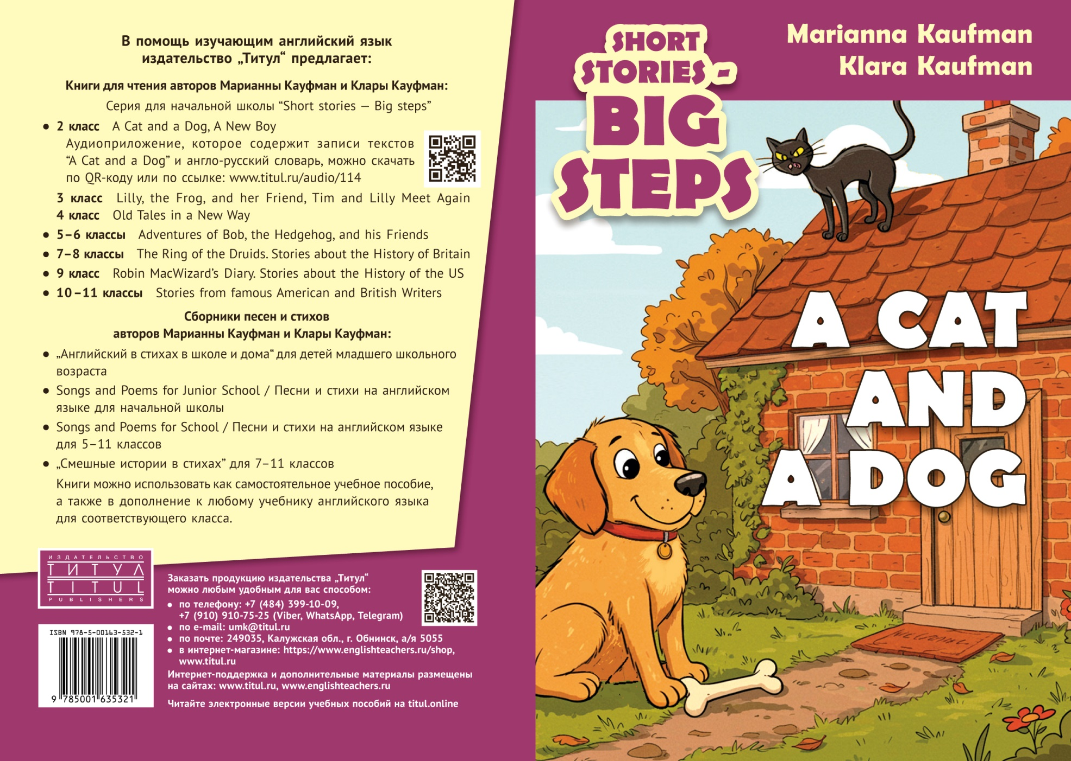

Slide 22
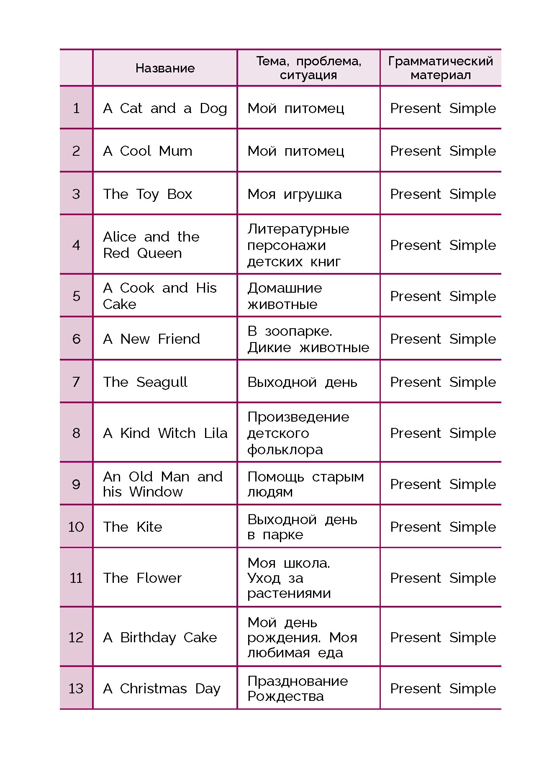

Slide 23
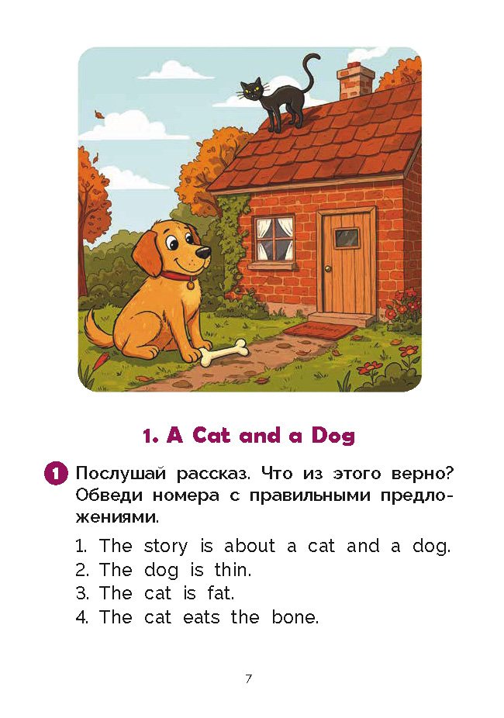

Slide 24
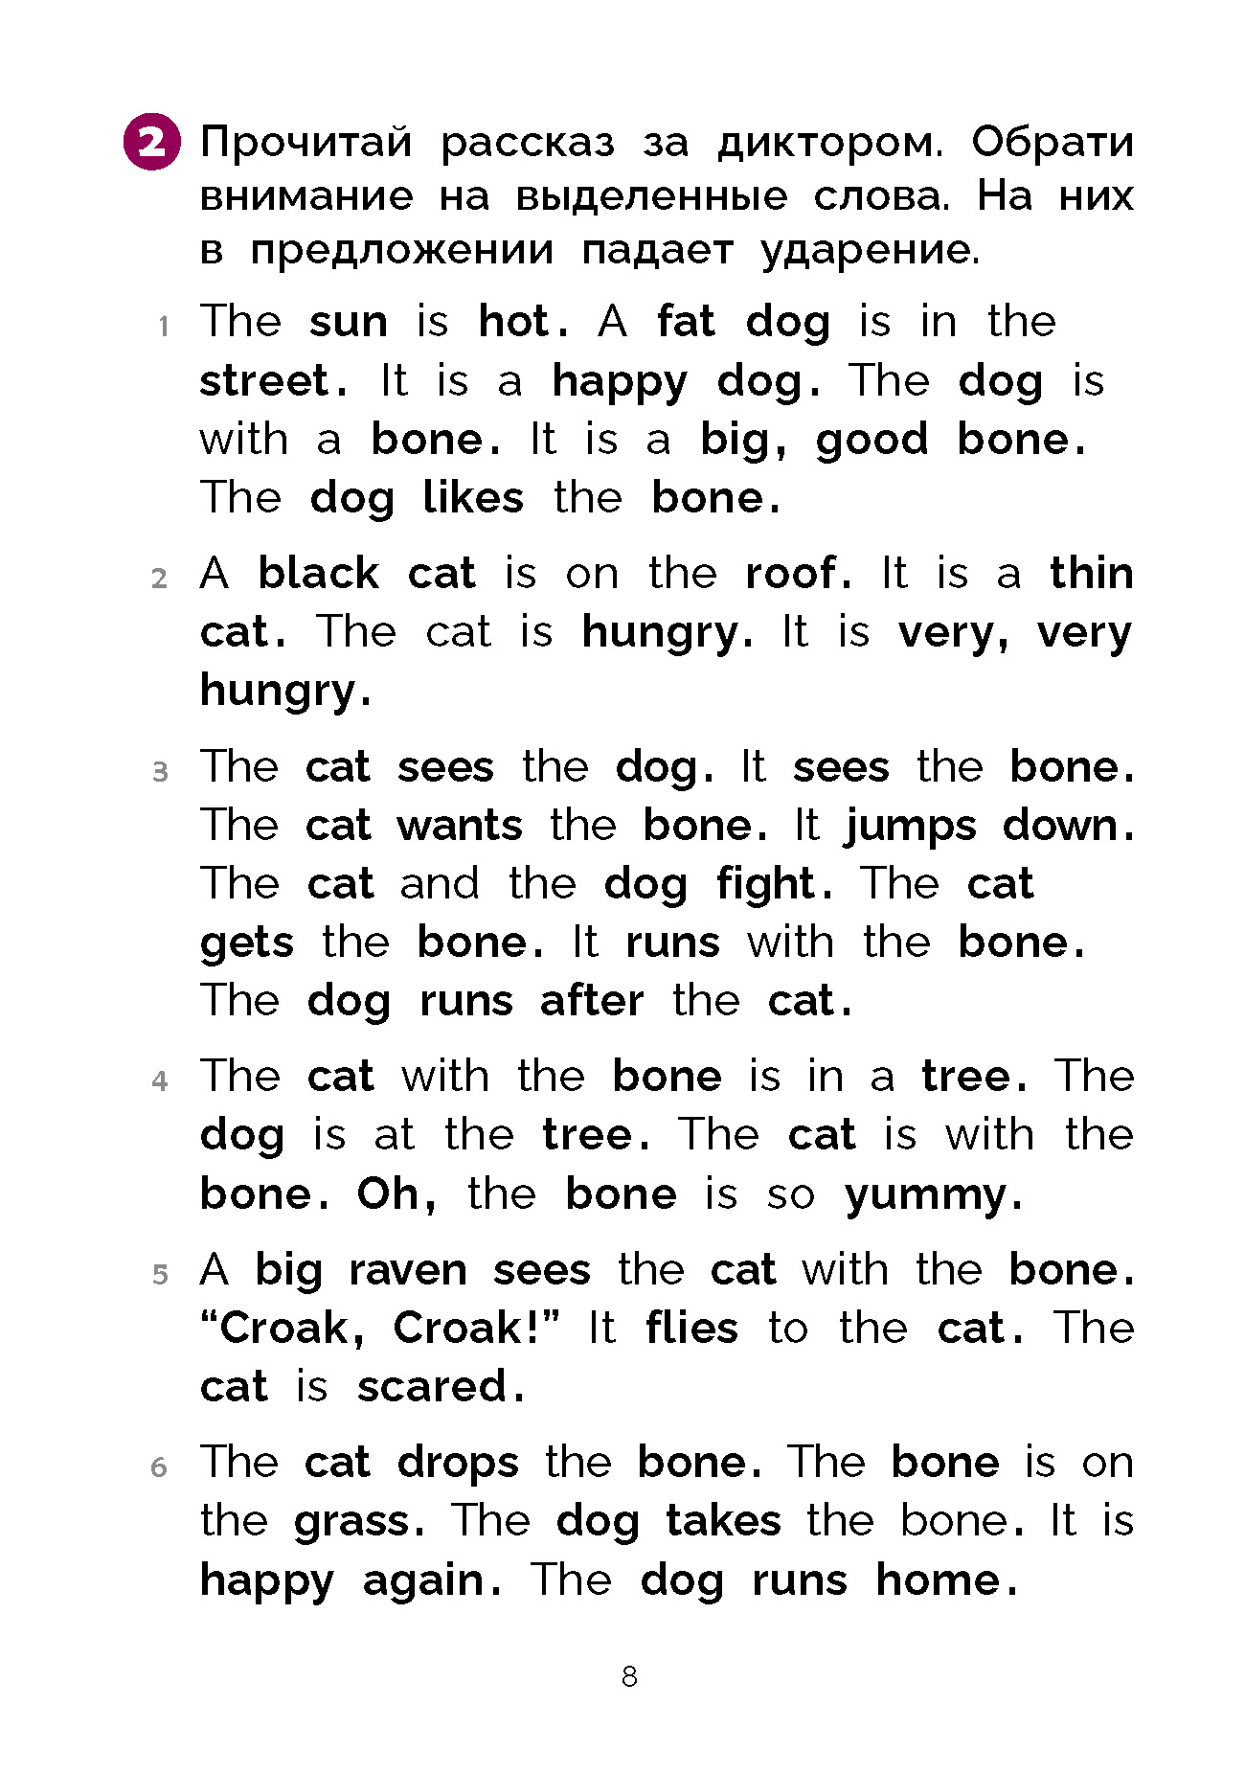

Slide 25
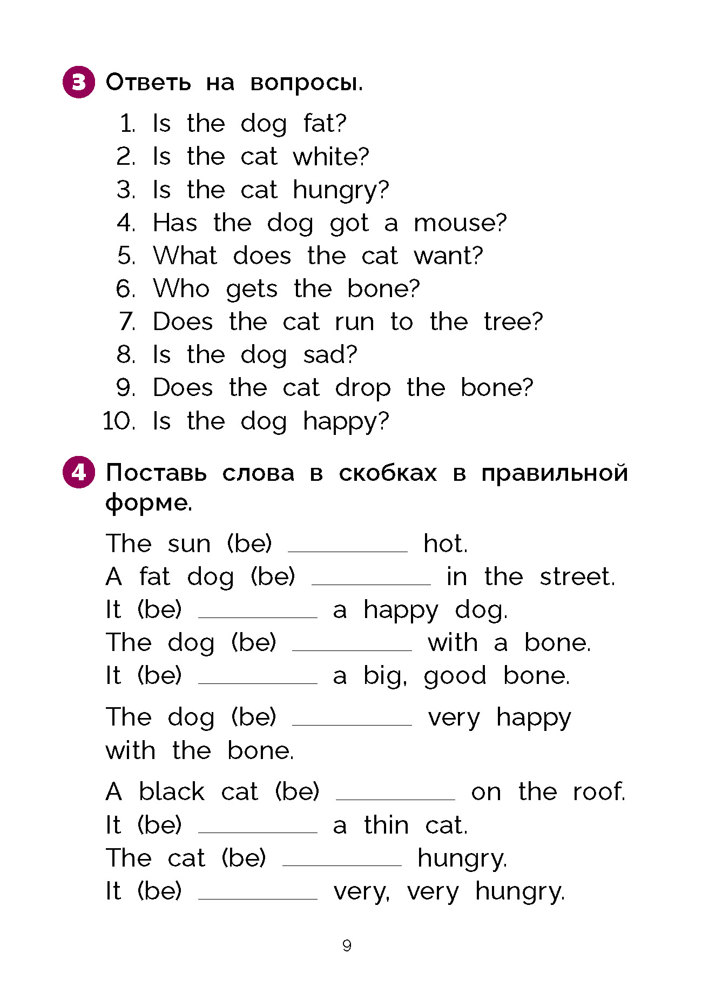

Slide 26
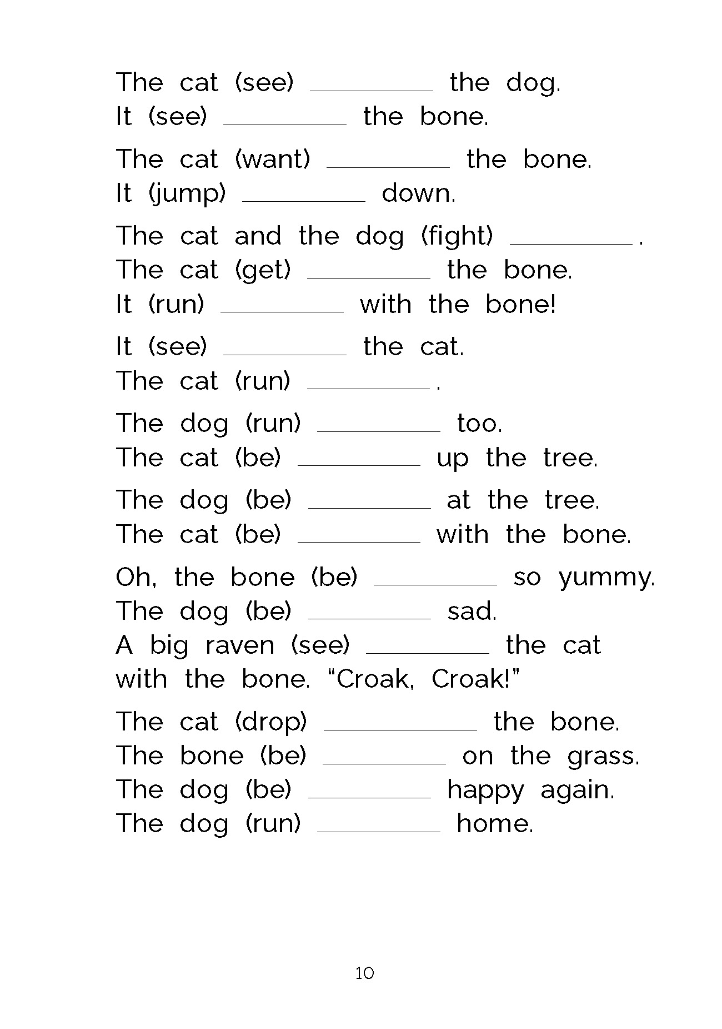

Slide 27
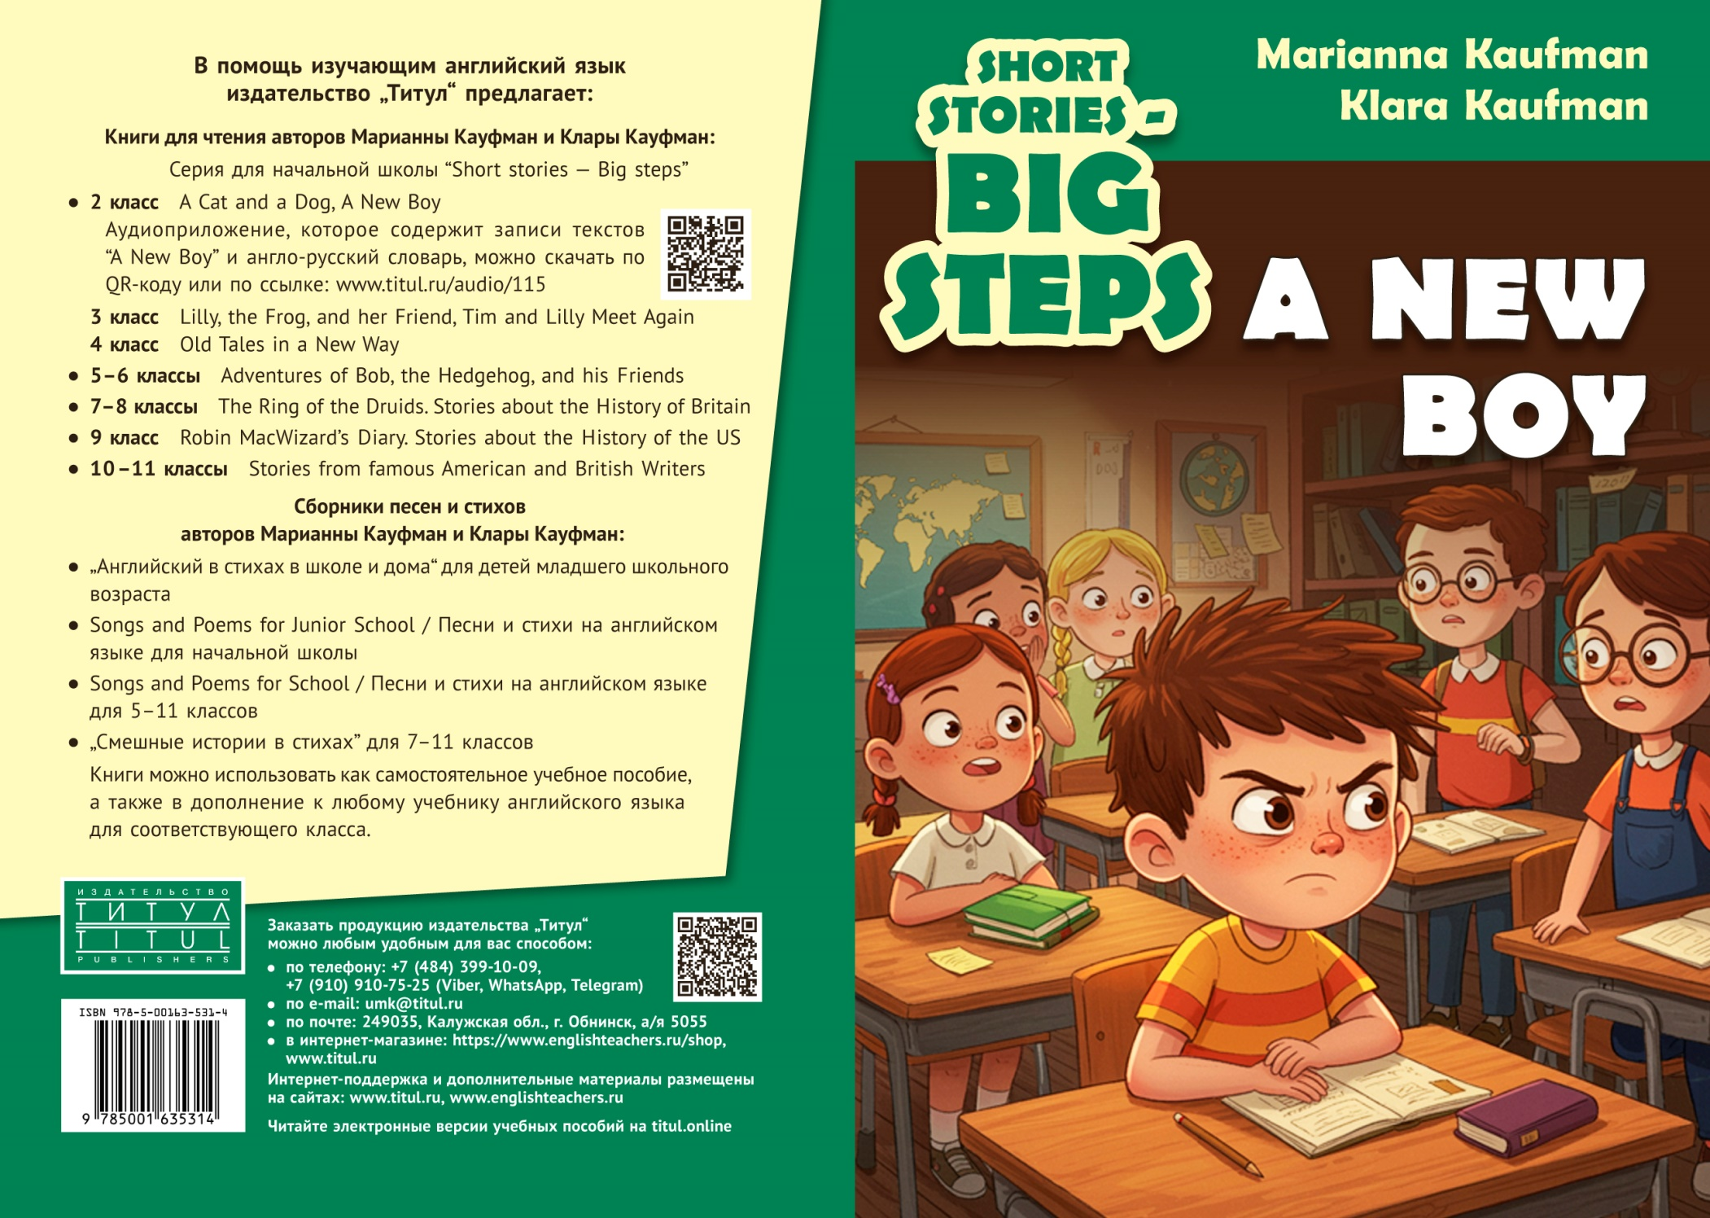

Slide 28
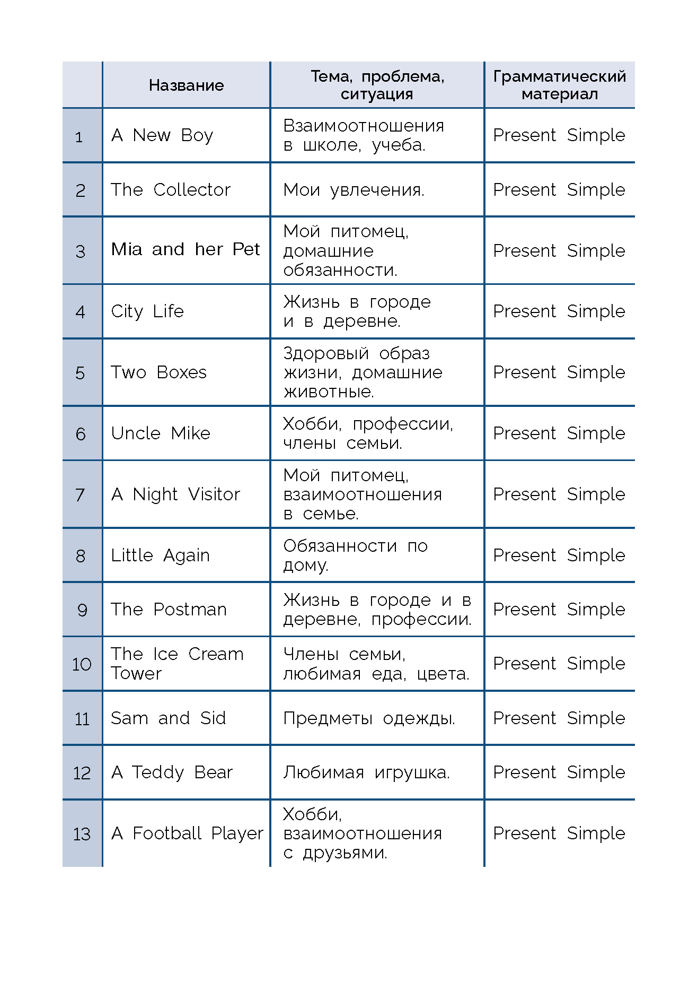

Slide 29
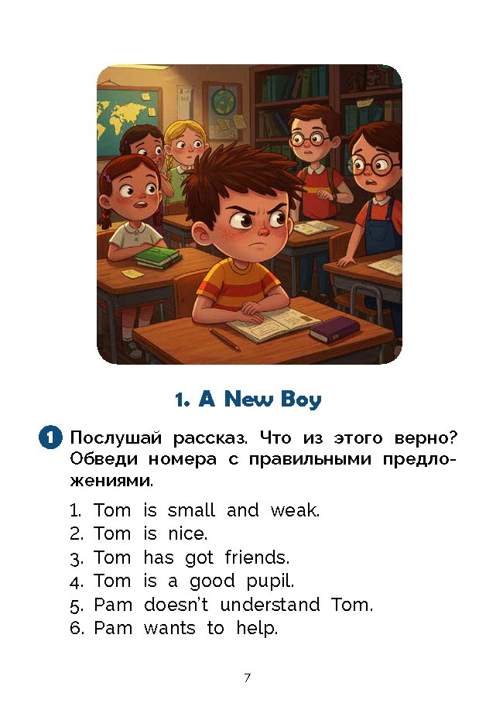

Slide 30
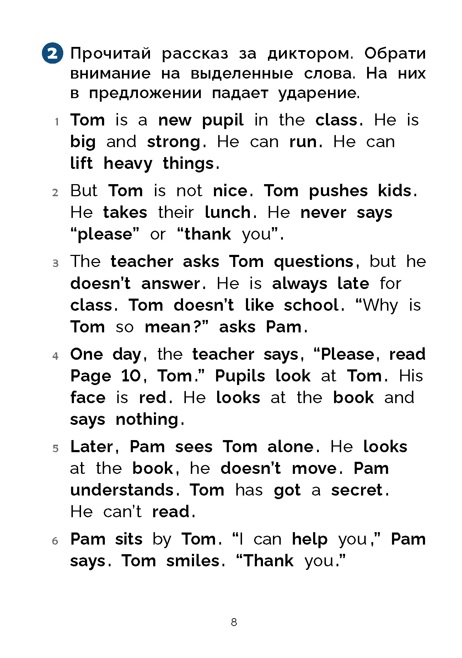

Slide 31
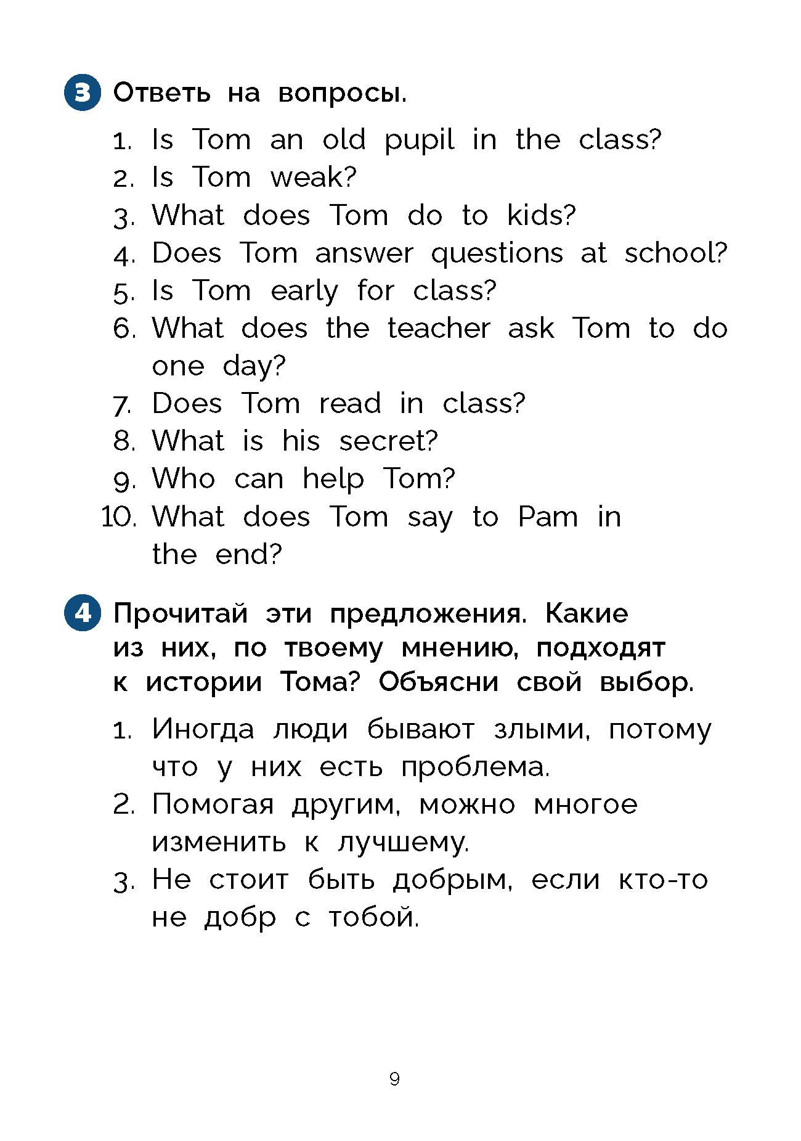

Slide 32
Легенды и сказки
Жанр, объединяющий фабульное и информативное
Позволяют работать с аутентичными текстами
Методический потенциал:
Культурологический компонент, богатый язык описаний
Элементы волшебства привлекают внимание, жают возможность орагизации проетной деятельноси: отдели реальные события от вымысла.

Slide 33
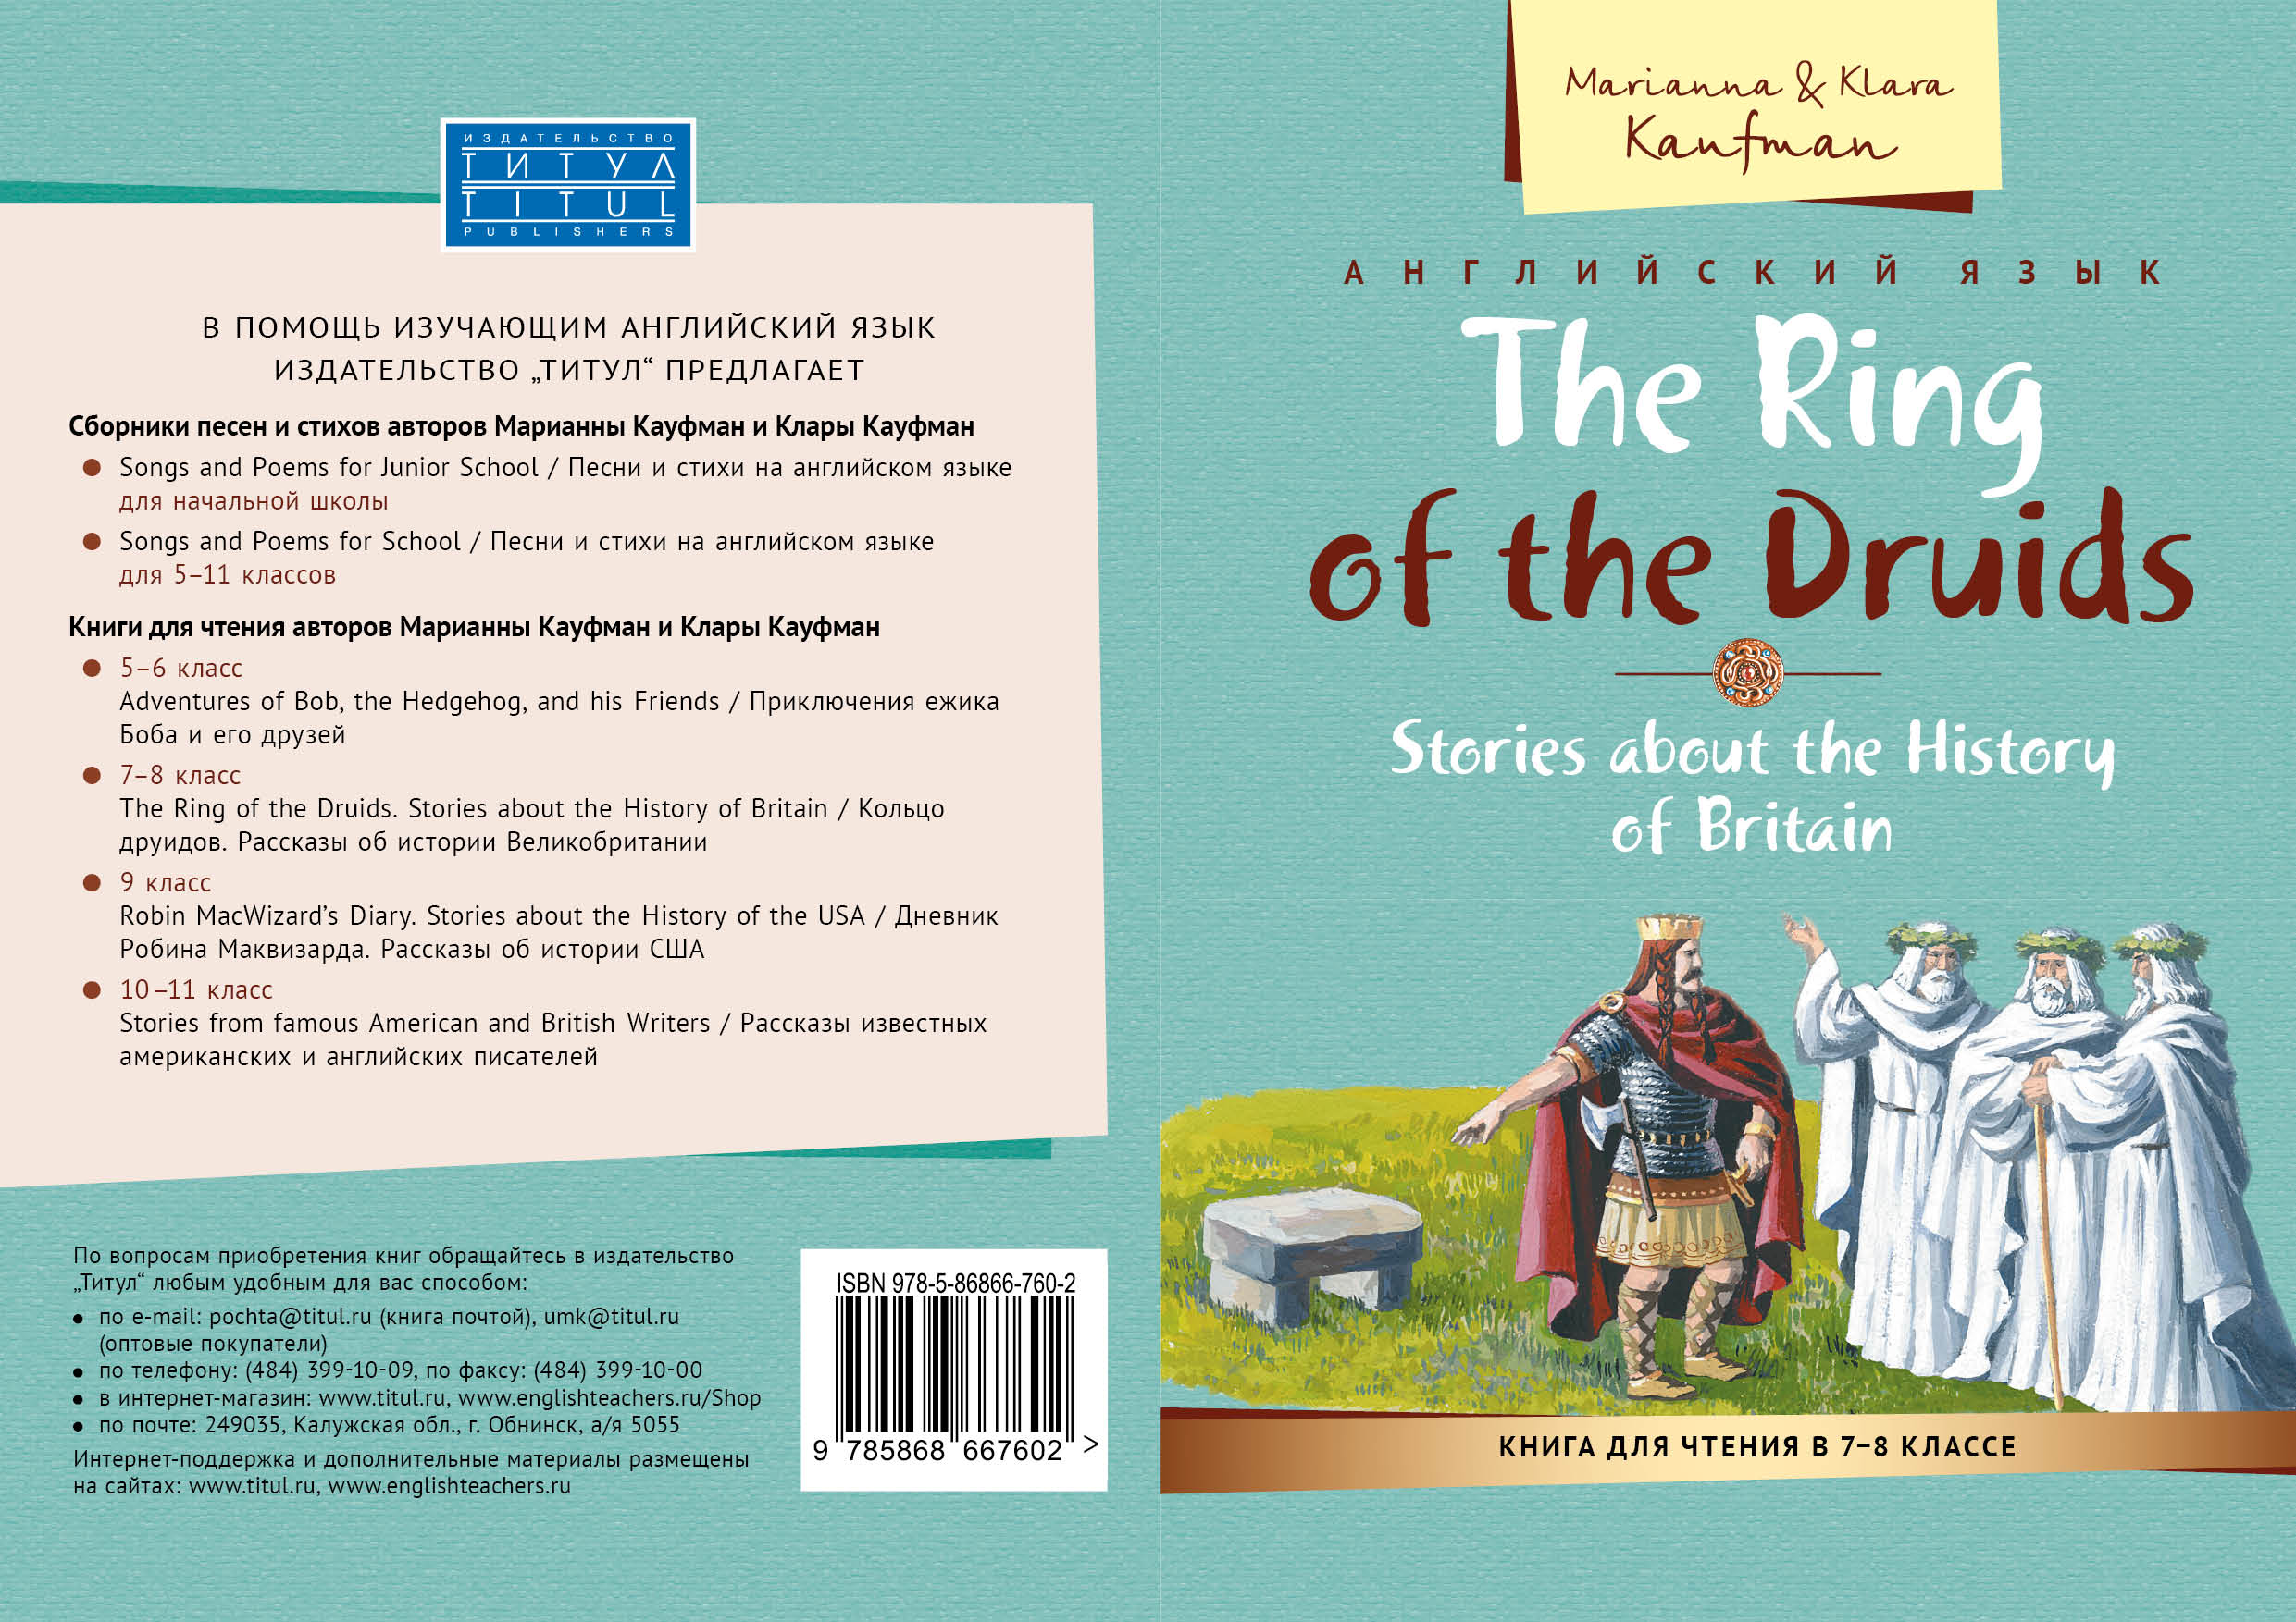

Slide 34
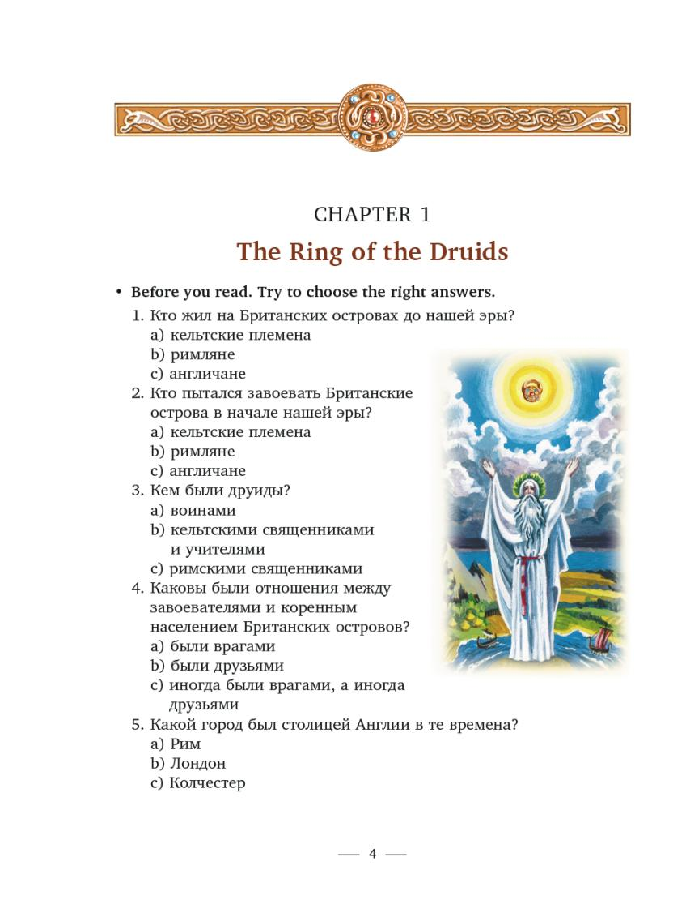
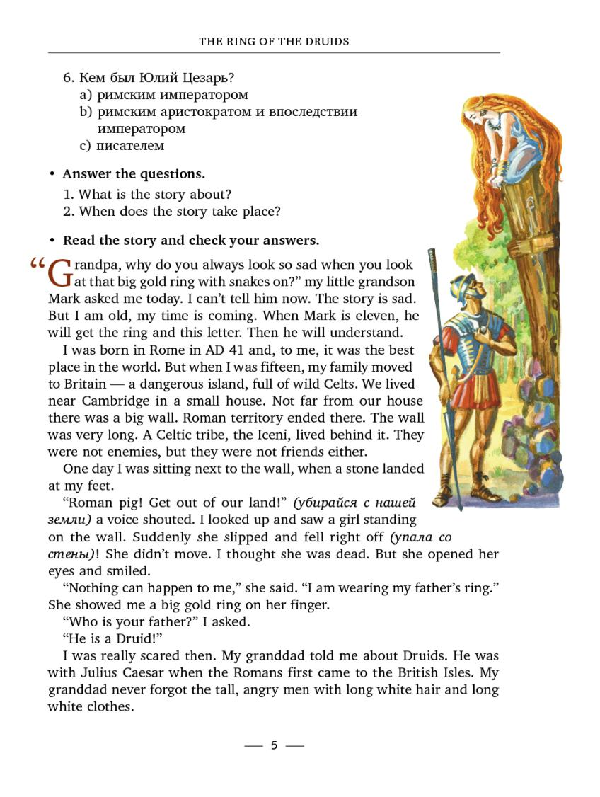
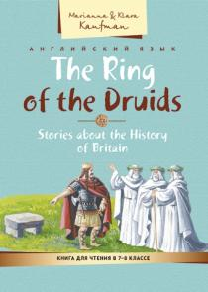

Slide 35
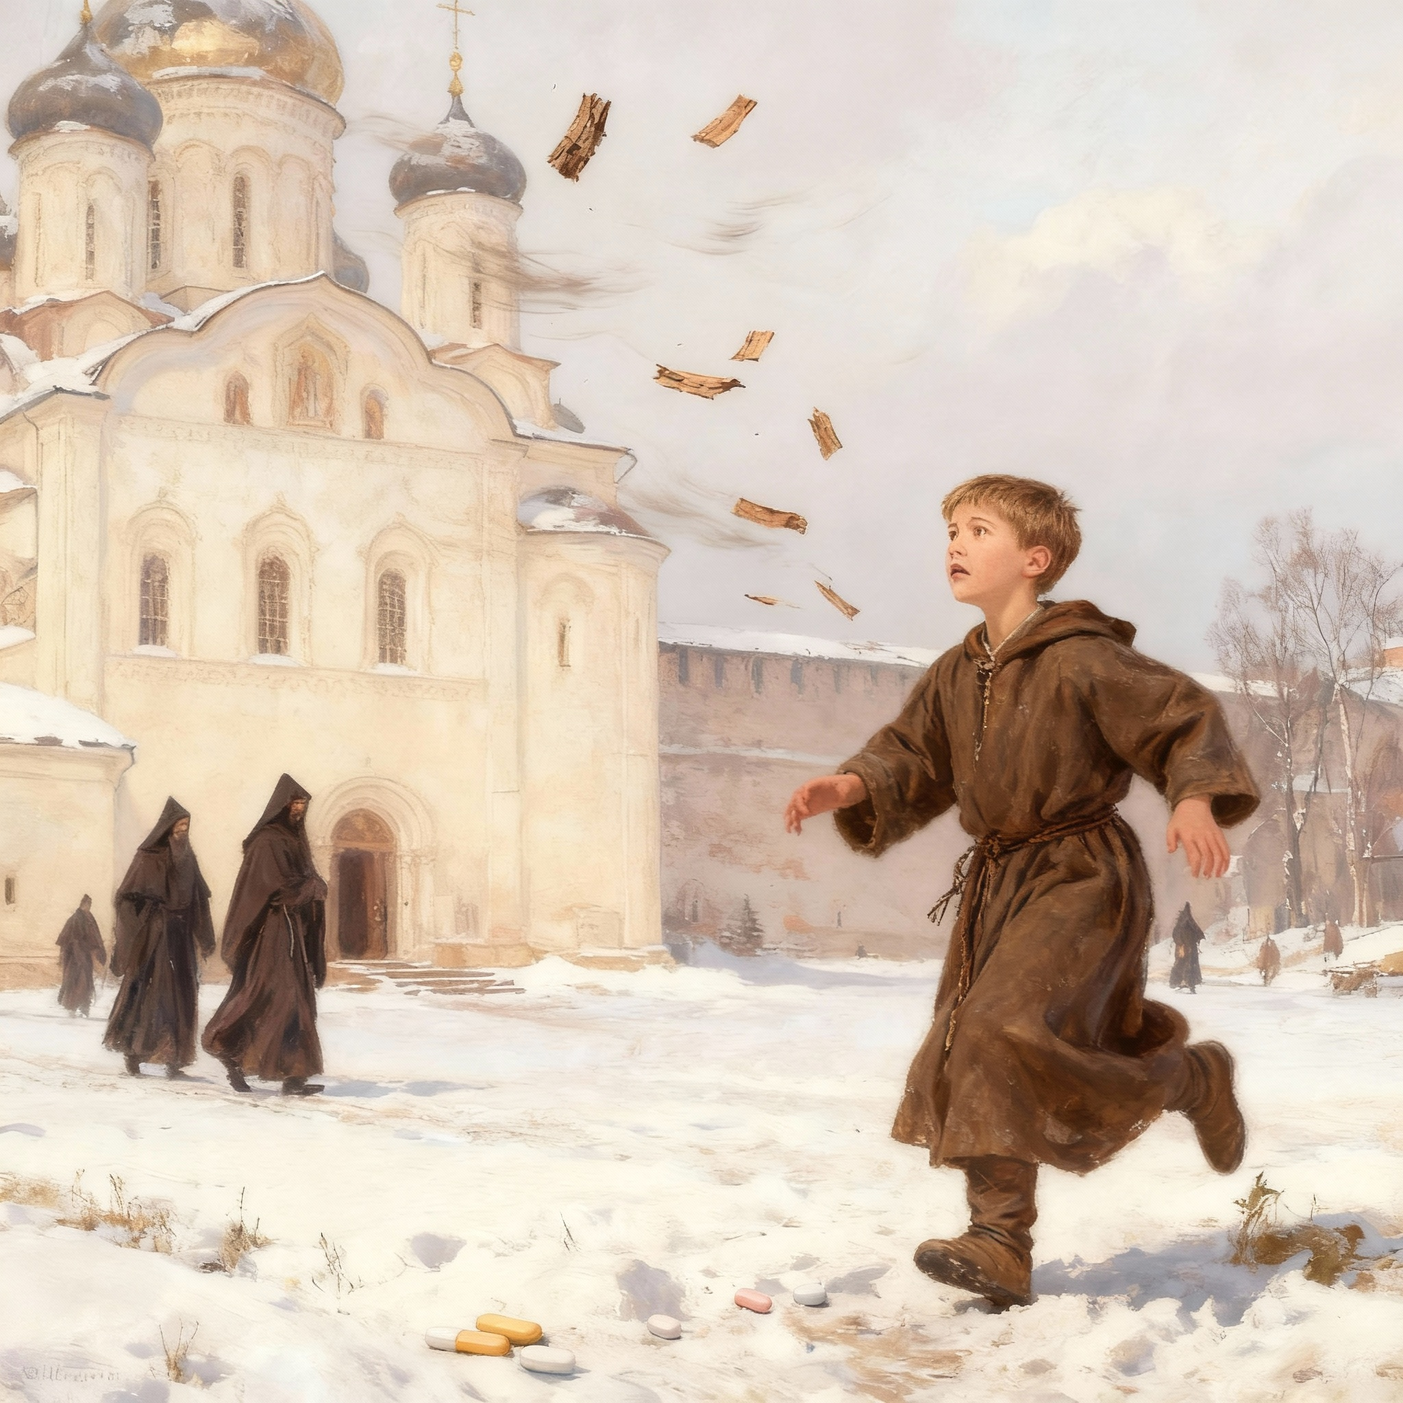

Slide 36
Read these historical facts.
Novgorod was a great trading city in medieval Russia.
Merchants sold furs and honey in Novgorod's markets.
Builders made most houses from wood.
Saint Sophia Cathedral stands in Novgorod with shining silver domes.
Few children went to school; rich families paid monks to teach boys.
Students learned to read and write by copying short prayers.
People wrote and drew on birch bark sheets.
Archaeologists found a real boy's notes and drawings; his name was Onfim.
Icon painters mixed pigments and painted holy images on wooden panels.
Artists often showed Saint George fighting a dragon in Russian art.
2. Try to answer the questions.
1. Where will this story take place?
2. Who will be the main character of this story?
3. Wil this be a real person or an imaginary character?
4. What will the main character do?
5. Will the main character be from a rich or a pooor family?
3. Listen to the story and check your ideas.
4. Read the story after the speaker.

Slide 37
Onfim's Dream of Saint Sophia
In the great trading city of Novgorod, wooden houses stood along muddy streets. Merchants sold furs and honey from distant lands. Church bells rang from tall towers, but none was more beautiful than Saint Sophia Cathedral with its silver domes reaching toward heaven.
Most children in Novgorod worked. Boys learned trades. Girls helped at home. But Onfim was lucky. His father was a wealthy fur trader. He paid a learned monk to teach his son reading and writing. Very few boys in all of Novgorod went to school and Onfim was one of them.
At school, Onfim practiced his letters. "Lord, help your servant Onfim." He wrote this prayer over and over. Onfim loved school.
But he loved something else even more. Every day after lessons, he ran to Saint Sophia Cathedral. He stared at the painted walls. Angels with golden wings. Saints with kind faces. Jesus with his mother Mary. The faces looked so real in the candlelight.
After that Onfim went home and drew pictures.
One day he drew Saint George fighting dragons on his birch bark. Another day there were angels with shining wings. Sometimes he just drew people he knew and his father always nodded and smiled.
One winter morning, Onfim walked to school. He carried his birch bark drawings. The wind was strong. Snow swirled everywhere. Suddenly, the wind tore the drawings from his hands. They flew across the white streets like brown leaves.
"No!" Onfim cried. He chased after them. But the wind was too strong. His drawings disappeared into snowdrifts, under carts, and between houses.
At school, Onfim sat quietly with empty hands. His friend Pavel noticed his sadness.
"Where are your drawings today?"
"The wind took them," Onfim whispered.

Slide 38
Find proof for each historical fact
Instructions: Read each historical fact below. Then find the sentence or sentences in the story that prove this fact is true. Write down what you found or underline it in the text.
Historical Fact 1: Novgorod was a rich trading city. Proof from the story:
Historical Fact 2: Merchants sold furs and honey. Proof from the story:
Historical Fact 3: Houses were made of wood. Proof from the story:
Historical Fact 4: Saint Sophia Cathedral has silver domes. Proof from the story:
Historical Fact 5: Only rich families could pay for their children to go to school. Proof from the story:
Historical Fact 6: Students learned by copying prayers. Proof from the story:
Historical Fact 7: People wrote and drew on birch bark. Proof from the story:
Historical Fact 8: A real boy named Onfim made drawings that archaeologists found. Proof from the story:
Historical Fact 9: Icon painters mixed pigments and painted on wooden panels. Proof from the story:
Historical Fact 10: Artists often showed Saint George fighting a dragon. Proof from the story:

Slide 39
Circle the correct word.
Onfim lived in (Novgorod / Moscow / Kiev).
His father sold (bread / furs / fish).
Onfim learned to write from a (painter / monk / merchant).
Onfim drew on (paper / wood / birch bark).
The cathedral had (gold / silver / bronze) domes.
Onfim's friend was named (Ivan / Pavel / George).
The (rain / snow / wind) took Onfim's drawings.
Master Ivan was a (merchant / monk / painter).

Slide 40
Novgorod was a great __________ city where merchants sold furs and honey.
Saint Sophia __________ had beautiful silver domes.
Onfim's father was __________, so he could pay for his son's education.
A learned __________ taught Onfim reading and writing.
Onfim practiced his letters by copying ______ many times.
The cathedral walls were painted with___________.
People in Novgorod wrote and drew on __________ .
The winter wind was so strong it blew Onfim's_______ away.
The boys __________ for the lost drawings in the snow.
Icon __________ mixed pigments and painted on wooden panels.
8. Answer the Questions. Write complete answers.
Why could Onfim go to school when most children could not?
Where did Onfim go after school every day?
Why do you think Onfim loved the cathedral paintings?
What happened to Onfim's drawings in the snow?
How did Pavel help Onfim when he was sad?
Why did the monk say Onfim needed "something stronger" than birch bark?
What do you think Onfim will learn from Master Ivan?
9.Match the words and their meanings.
trading
merchant
monk
cathedral
birch bark
prayers
icon
pigments
medieval
panel
a. a large, important church b. words people say to talk to God c. a person who buys and sells goods d. buying and selling goods e. a religious man who lives simply and teaches f. the thin covering of a birch tree used for writing g. a flat piece of wood used for painting h. a religious painting of a holy person i. colored powders usedto make paint j. from the Middle Ages (a time period 500-1500 years ago)

Slide 41
10. Number these events from 1 to 10.
___ Onfim and Pavel searched for the drawings in the snow. ___ The wind took Onfim's drawings. ___ Onfim drew Saint George fighting dragons. ___ Master Ivan invited Onfim to learn painting. ___ Onfim walked to school on a winter morning. ___ The monk took Onfim to meet the painters. ___ Onfim's father paid a monk to teach his son. ___ Pavel noticed Onfim's sadness at school. ___ Onfim visited Saint Sophia Cathedral after school every day. ___ The monk said Onfim needed something stronger than birch bark.
11. Retell the story.
Use these prompts to help you:
Who was Onfim and why was he lucky?
What did Onfim learn at school?
What did Onfim love even more than school?
What did Onfim draw at home?
What happened one winter morning?
How did Pavel help?
What did the monk tell Onfim?
Where did the monk take the boys?
What did Master Ivan offer?
12 . Find out and make a mini-presentation on one or more questions.
Where is Novgorod and why was it an important trading city?
What is Saint Sophia Cathedral and does it still exist today?
What is birch bark and why did people use it for writing?
Who was the real Onfim and what did archaeologists find?
What are icon paintings and how were they made?
Who was Saint George and why is he often shown fighting a dragon?
What did medieval Russian schools teach?

Slide 42
Заключение
Разнообразие жанров обогащает языковой опыт
Фабульные тексты создают эмоциональную вовлеченность
Информативные тексты развивают когнитивные навыки
Рифмовки и чанты эффективны для запоминания
Анализ методической полезности - ключ к выбору

